Slide 1

WEB_SHOP
Dario Chasi

Slide 2

INDEX
PACKAGES
MODÈLES
AUTHENTIFICATION
HTTPS
INSERTION DONNÉES DB
ROUTES
CONTRÔLEURS
VUE

Slide 3
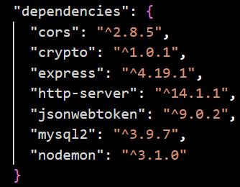
Packages

Slide 4
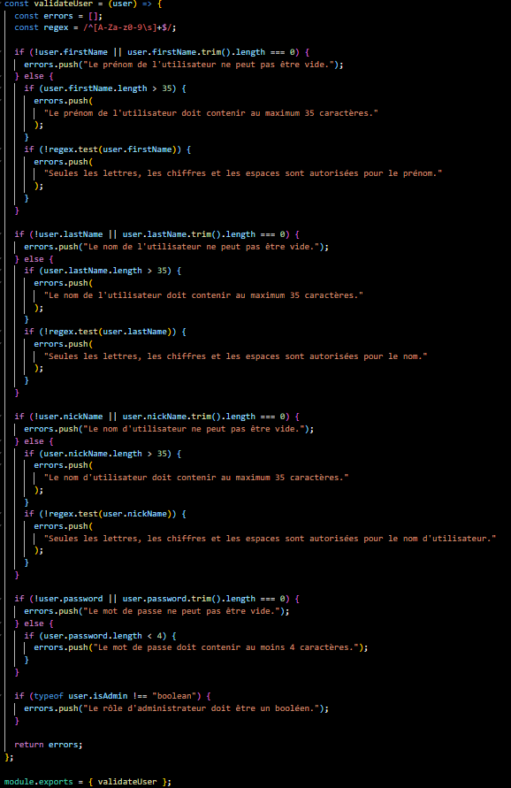
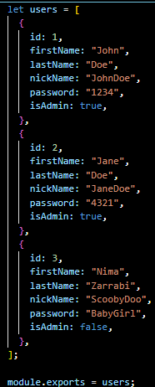
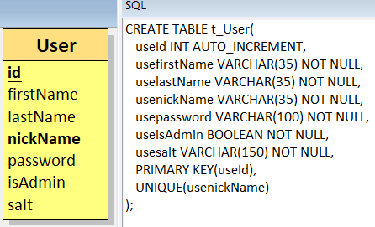
Modèle

Slide 5
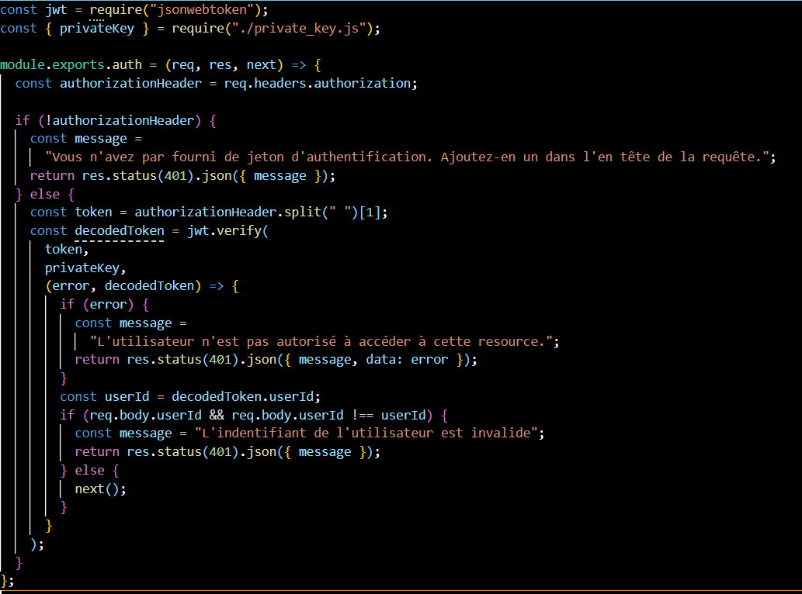
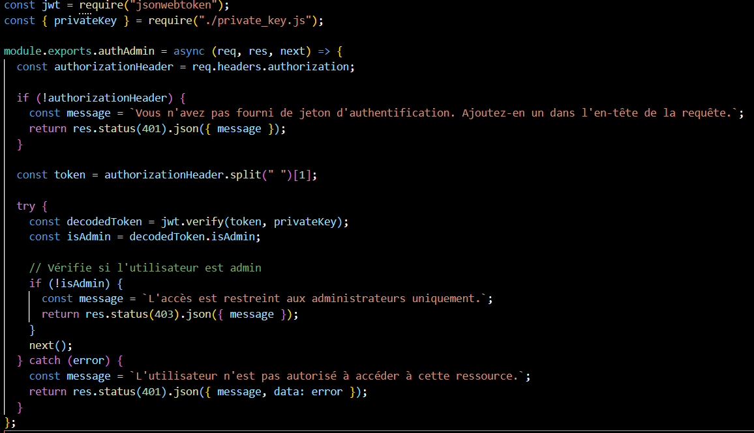
Authentification
Admin

Slide 6
HTTPS
openssl req -nodes -new -x509 -keyout server.key -out server.cert

Slide 7
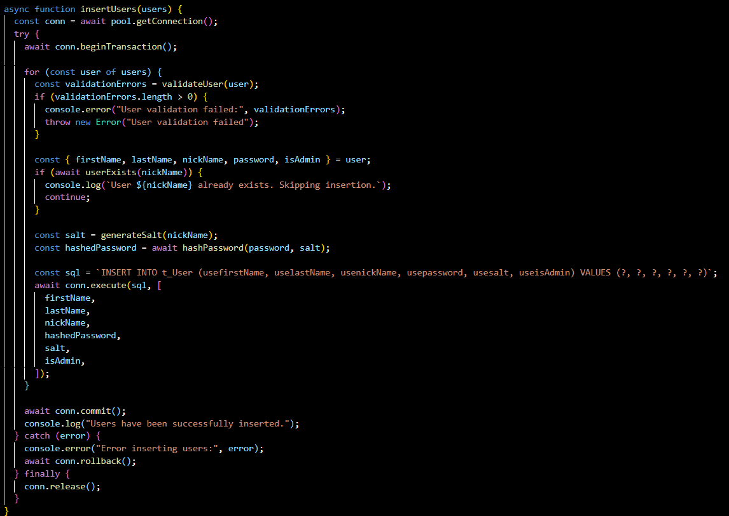
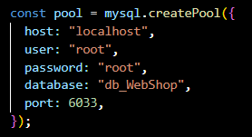
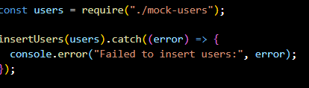
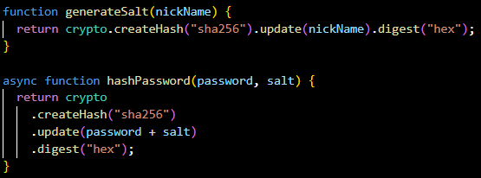
Insertion dans la base de données

Slide 8
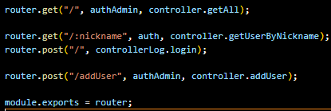
Routes

Slide 9
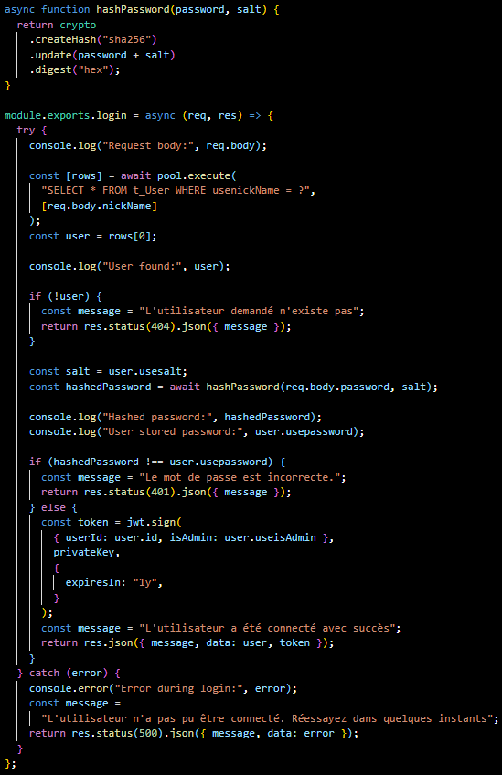
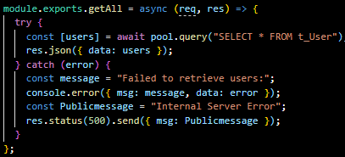
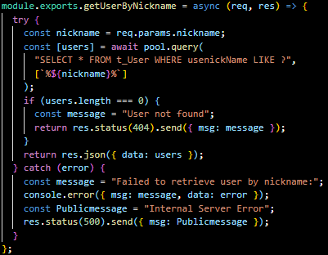
Contrôleurs

Slide 10
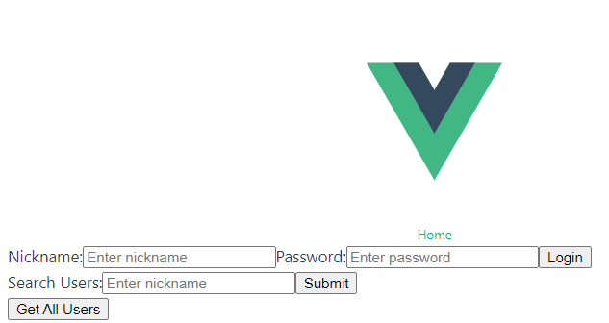
FrontEnd

Slide 11
FIN

